Slide 1
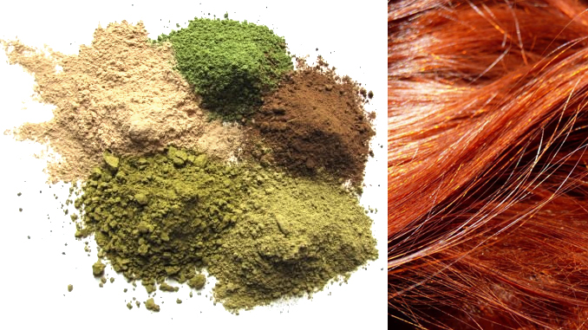
Барвники III групи

Slide 2
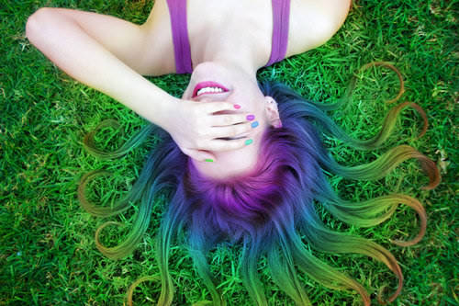
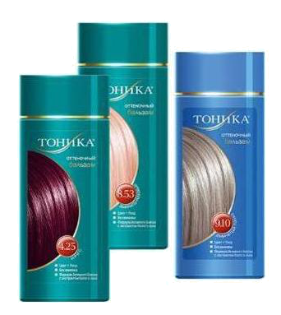
Барвники ІІІ групи?
Це барвники без окисника. До них відносяться тонуючі шамнуні, бальзами, пінки, ополіскувачі для волосся.
Поверхнево діють на волосся або проникають крізь кутикулу і огортають зовнішній шар кортексу, не взаємодіючи з пігментом волосся.

Slide 3
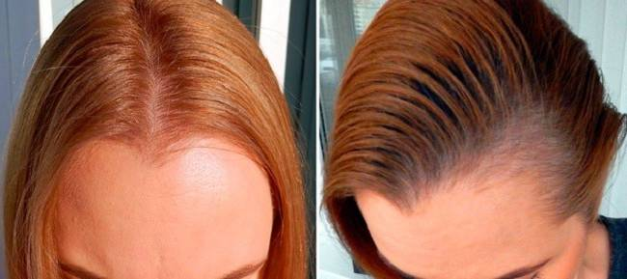
Важливо знати
Волосся, забарвлене фізичними фарбами, втрачає яскравість поступово, тому різкого контрасту з відрослим, не виникає.
Сучасні тонуючі фарби для волосся створені на бальзамовій основі, що добре позначається на структурі волосся — воно стає м'яким і блискучим.

Slide 4
Операції які виконують…
Не освітлює волосся
Фарбує “Тон в тон” або на “тон темніше”
Затоновує початкову сивину, або небажану жовтизну
Надає насиченості кольору волосся.
Використовують після освітлення і мелірування для додання освітленому волоссю відтінку і вирівнювання їх структури
У чоловічих зачісках

Slide 5
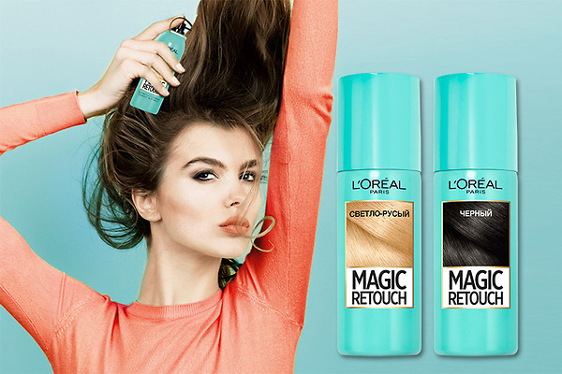
Що таке тонування та які види існують?
Тонування волосся – це фарбування в різні тони одного кольору (2-3 відтінки одного кольору) без руйнування натурального пігменту волосся.

Slide 6
Види фарбування
Фарбування волосся фізичними барвникамидає без руйнування натурального пігменту волосся.
Розрізняють інтенсивне і щадне тонування. Фарби для інтенсивного тонування не містять аміак, а тільки небагато окислюючих речовин, і тримаються до 2 місяців. За допомогою них можна освітлити волосся на декілька тонів або зафарбовування у будь-який темний колір.

Slide 7
Бережливе фарбування
Фарба тримається близько 2-4 тижнів, що дає можливість частіше тонувати волосся. Такі засоби частіше за все містять вітаміни і добавки, які полегшують розчісування і доглядають за волоссям, не порушуючи його структуру.

Slide 8
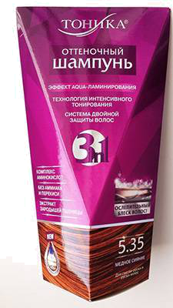
Легке тонування
А для самого легкого тонування волосся випускають відтінюючі засоби у вигляді шампунів, мусів, пінок і навіть спреїв, які змиваютьсяч через декілька разів миття волосся голови – це особливо актуально для яскравих неонових відтінків.

